Slide 1
제26강 테이블 레이아웃 응용실습
테이블레이아웃의 기본개념과 특성
학습 목표
테이블 레이아웃의 기본 속성 이해
테이블 레이아웃을 활용한 응용
뷰와 연계된 안드로이드 레이아웃 설계를 이해

Slide 2
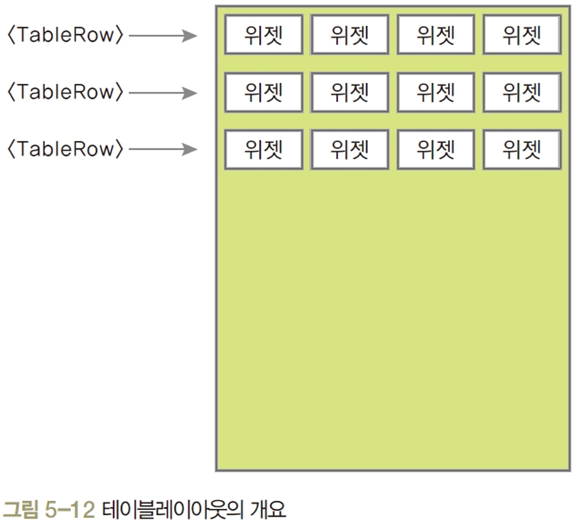
테이블레이아웃
테이블레이아웃(TableLayout)
주로 위젯을 표 형태로 배치할 때 사용
<TableRow>와 함께 사용되는데 <TableRow>의 개수가 바로 행의 개수가 됨
열의 개수는 <TableRow> 안에 포함된 위젯의 수로 결정. 3행 4열의 테이블레이아웃
테이블레이아웃의 속성
layout_column : 지정된 열에 현재 위젯을 표시하라는 의미
stretchColumns : 지정된 열의 폭을 늘리라는 의미
stretchColumns =“*” : 각 셀을 같은 크기로 확장,
전체 화면이 꽉 차는 효과

Slide 3
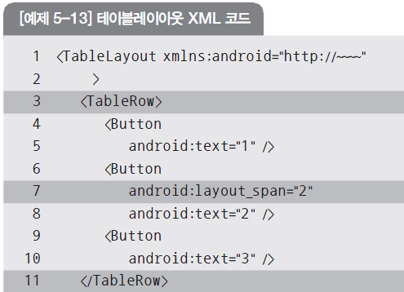
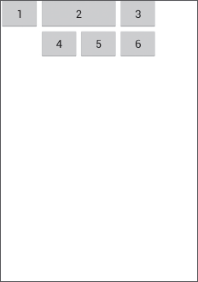
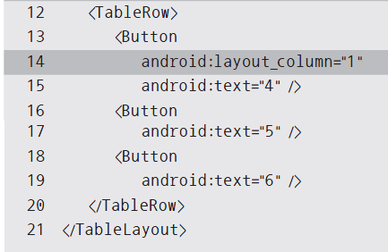
속성
layout_span은 열을 합쳐서 표시하라는 의미
layout_column은 지정된 열에 현재 위젯을 표시하라는 의미이며 0부터시작됨
stretchColumns는 <TableLayout> 자체에 설정하는 속성으로 지정된 열의 폭을 늘리라는 의미

Slide 4
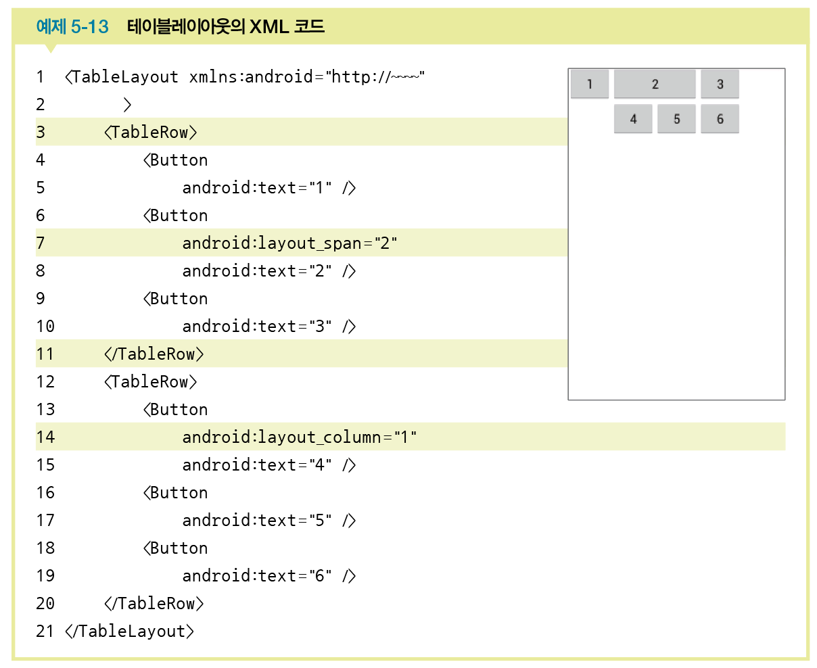
▶ 테이블레이아웃 만들기 응용예제

Slide 5
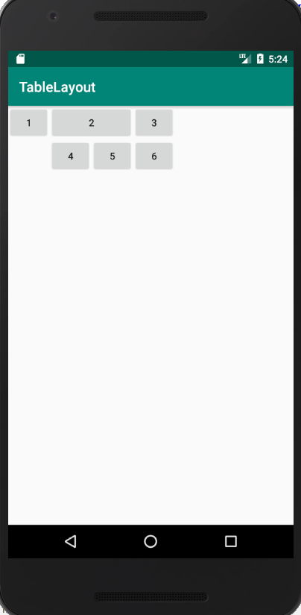
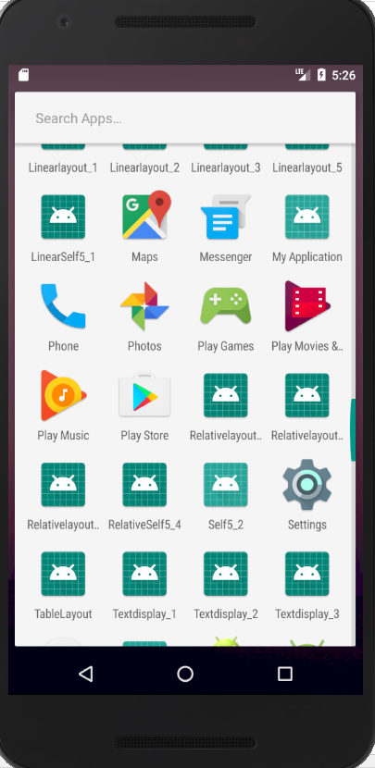
테이블 Layout 설계실습

Slide 6
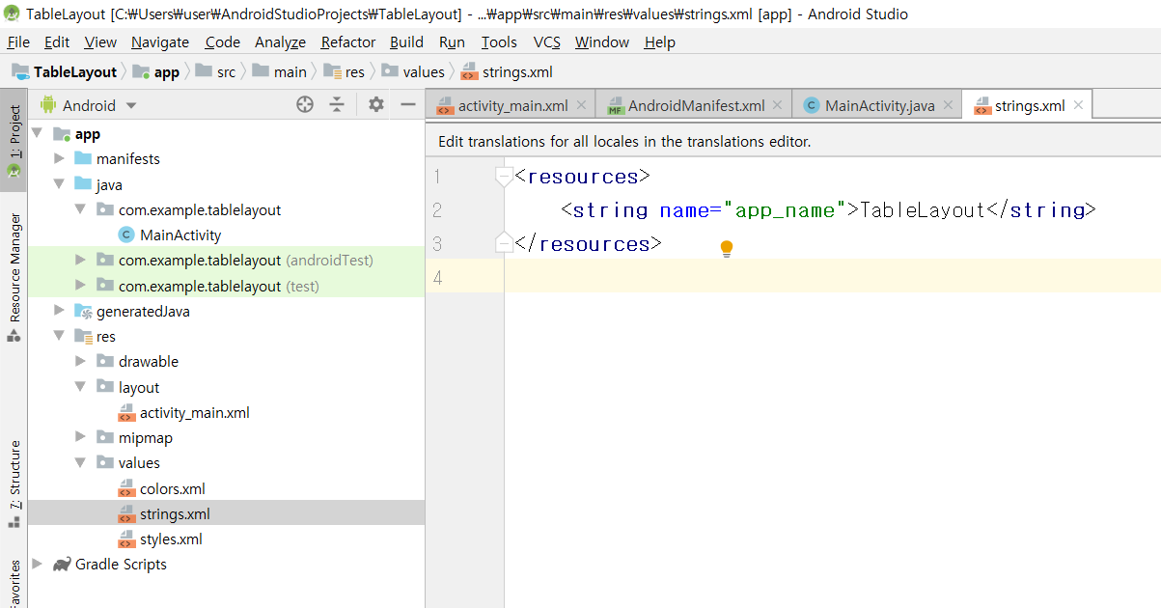
[strings.xml]

Slide 7
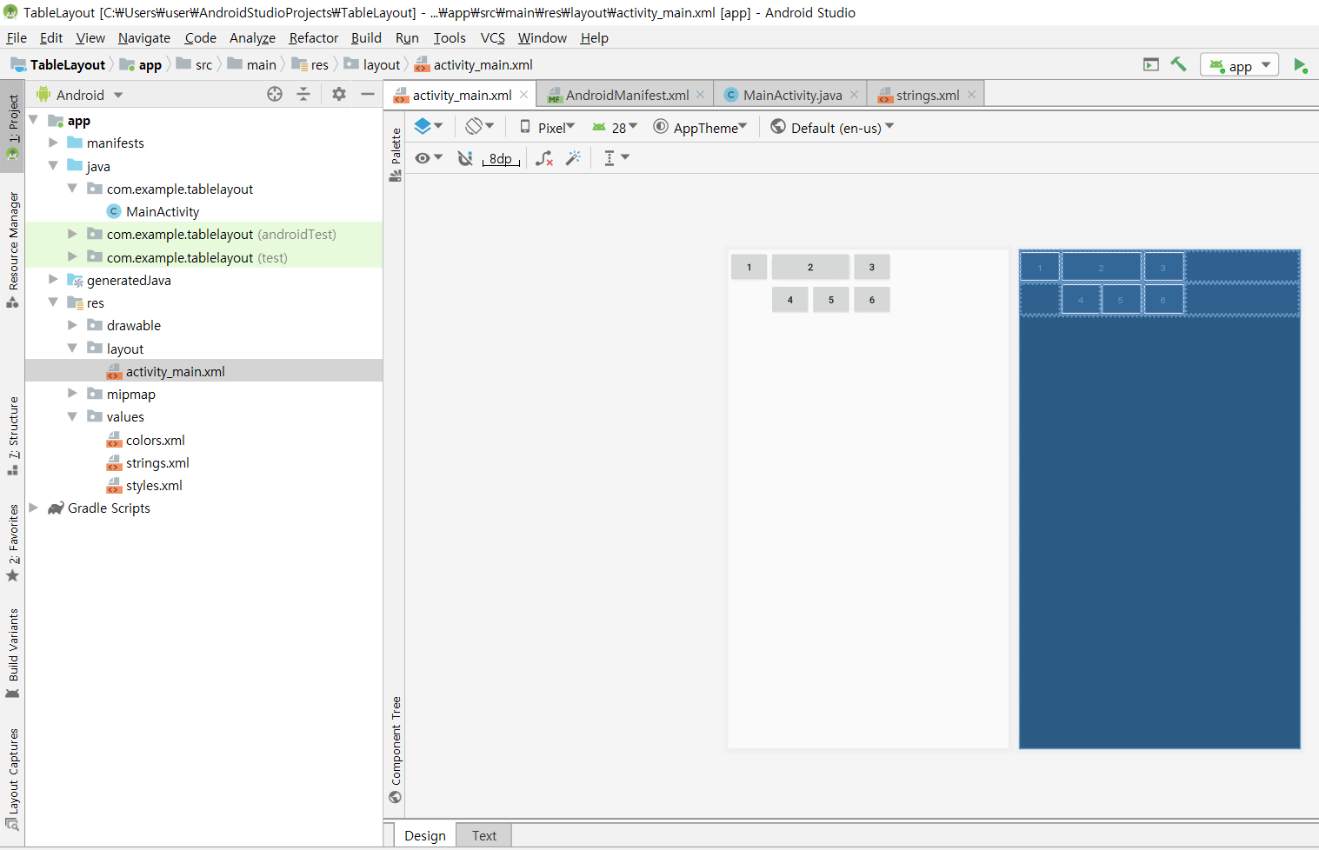
[activity_main.xml]

Slide 8
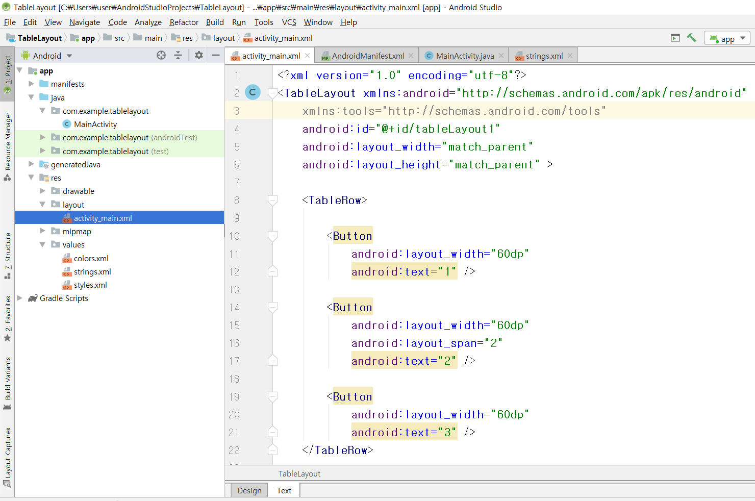

Slide 9
<?xml version="1.0" encoding="utf-8"?>
<TableLayout xmlns:android="http://schemas.android.com/apk/res/android"
xmlns:tools="http://schemas.android.com/tools"
android:id="@+id/tableLayout1"
android:layout_width="match_parent"
android:layout_height="match_parent" >
<TableRow>
<Button
android:layout_width="60dp"
android:text="1" />
<Button
android:layout_width="60dp"
android:layout_span="2"
android:text="2" />
<Button
android:layout_width="60dp"
android:text="3" />
</TableRow>

Slide 10
<TableRow>
<Button
android:layout_width="60dp"
android:layout_column="1"
android:text="4" />
<Button
android:layout_width="60dp"
android:text="5" />
<Button
android:layout_width="60dp"
android:text="6" />
</TableRow>
</TableLayout>

Slide 11
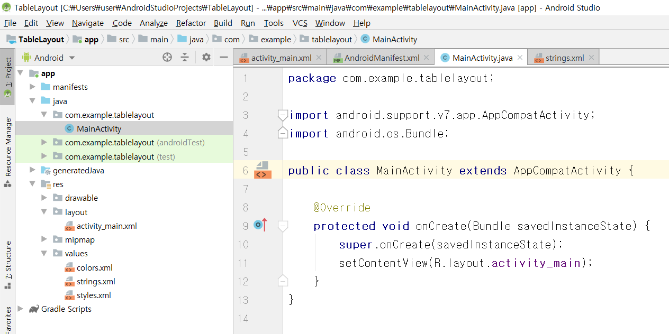
[MainActivity.java]

Slide 12
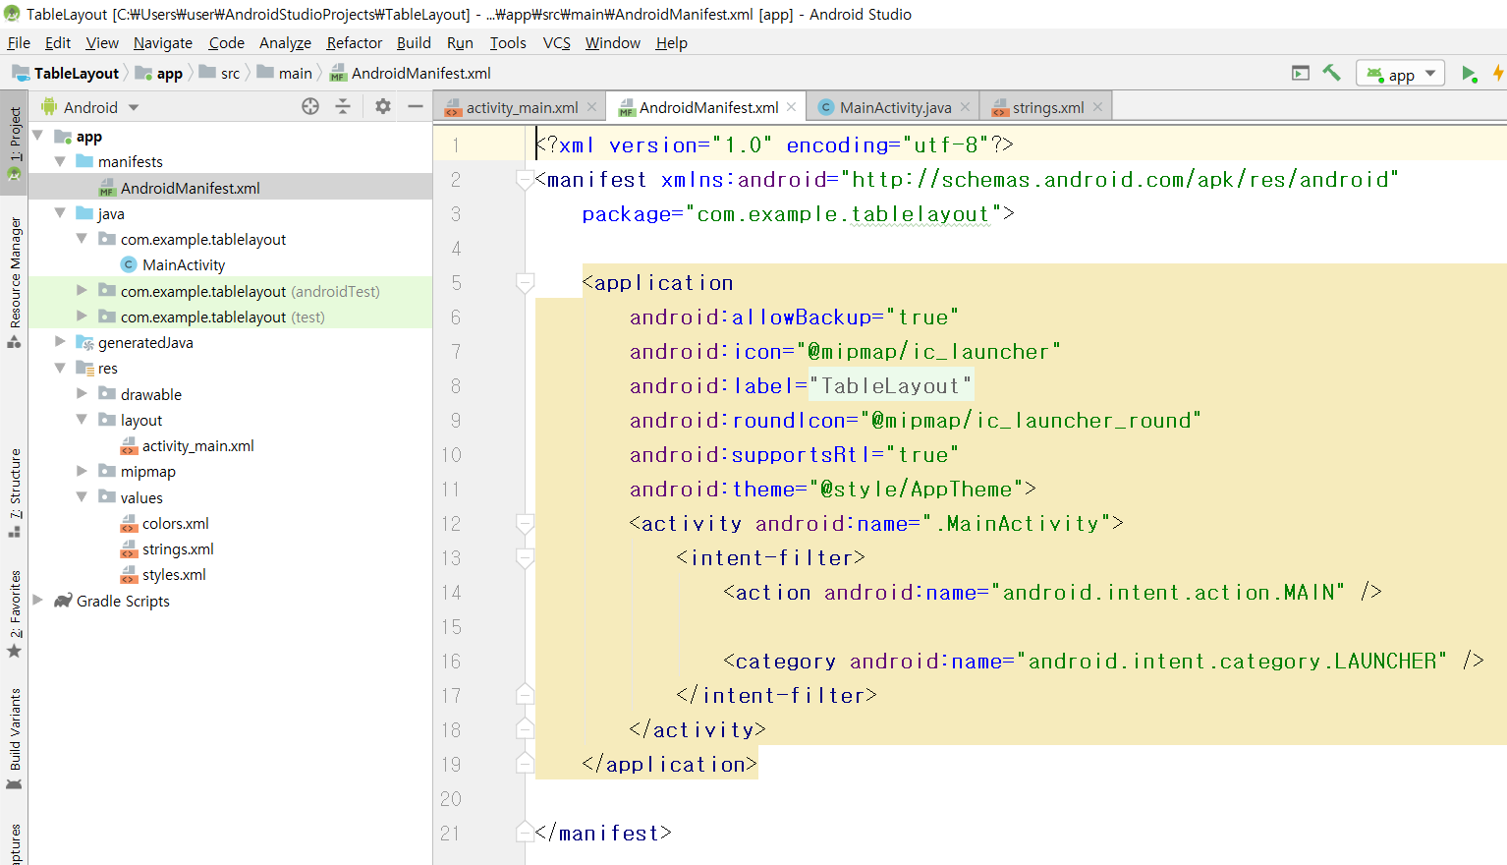
[AndroidManifest.xml]

Slide 13
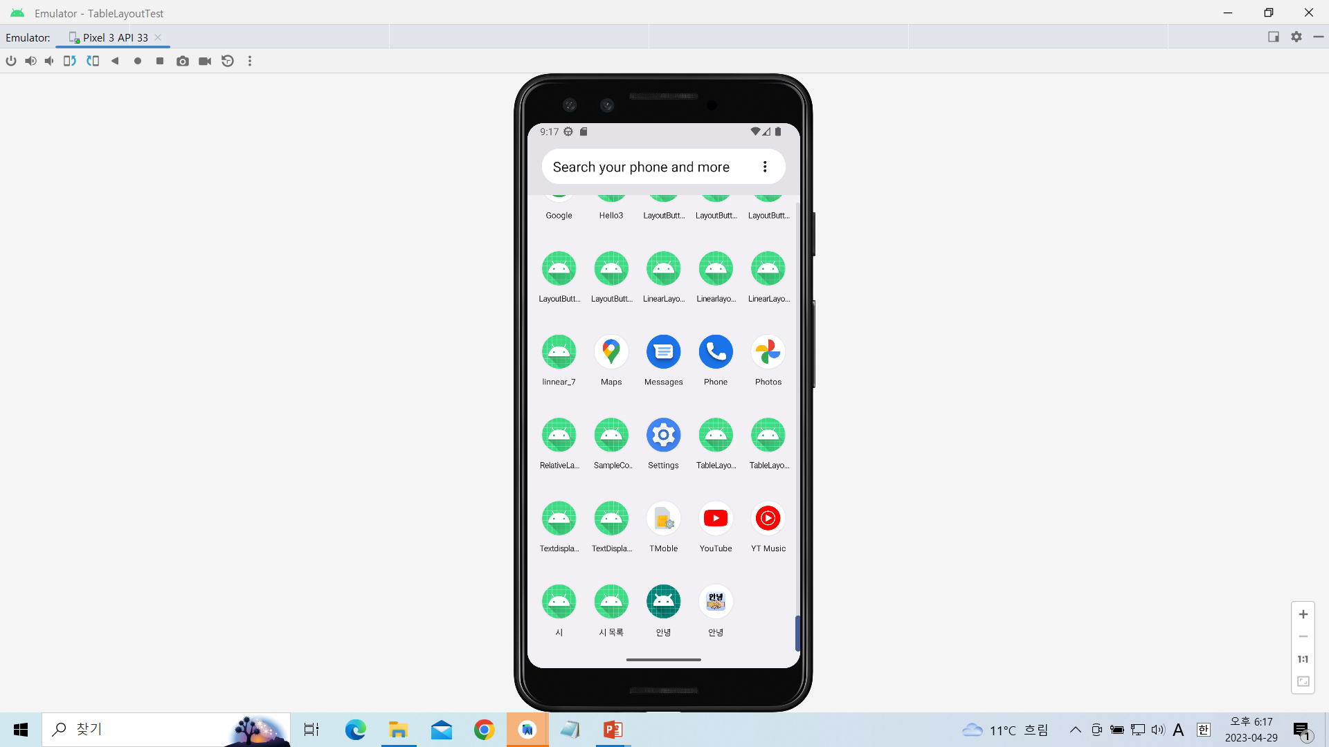
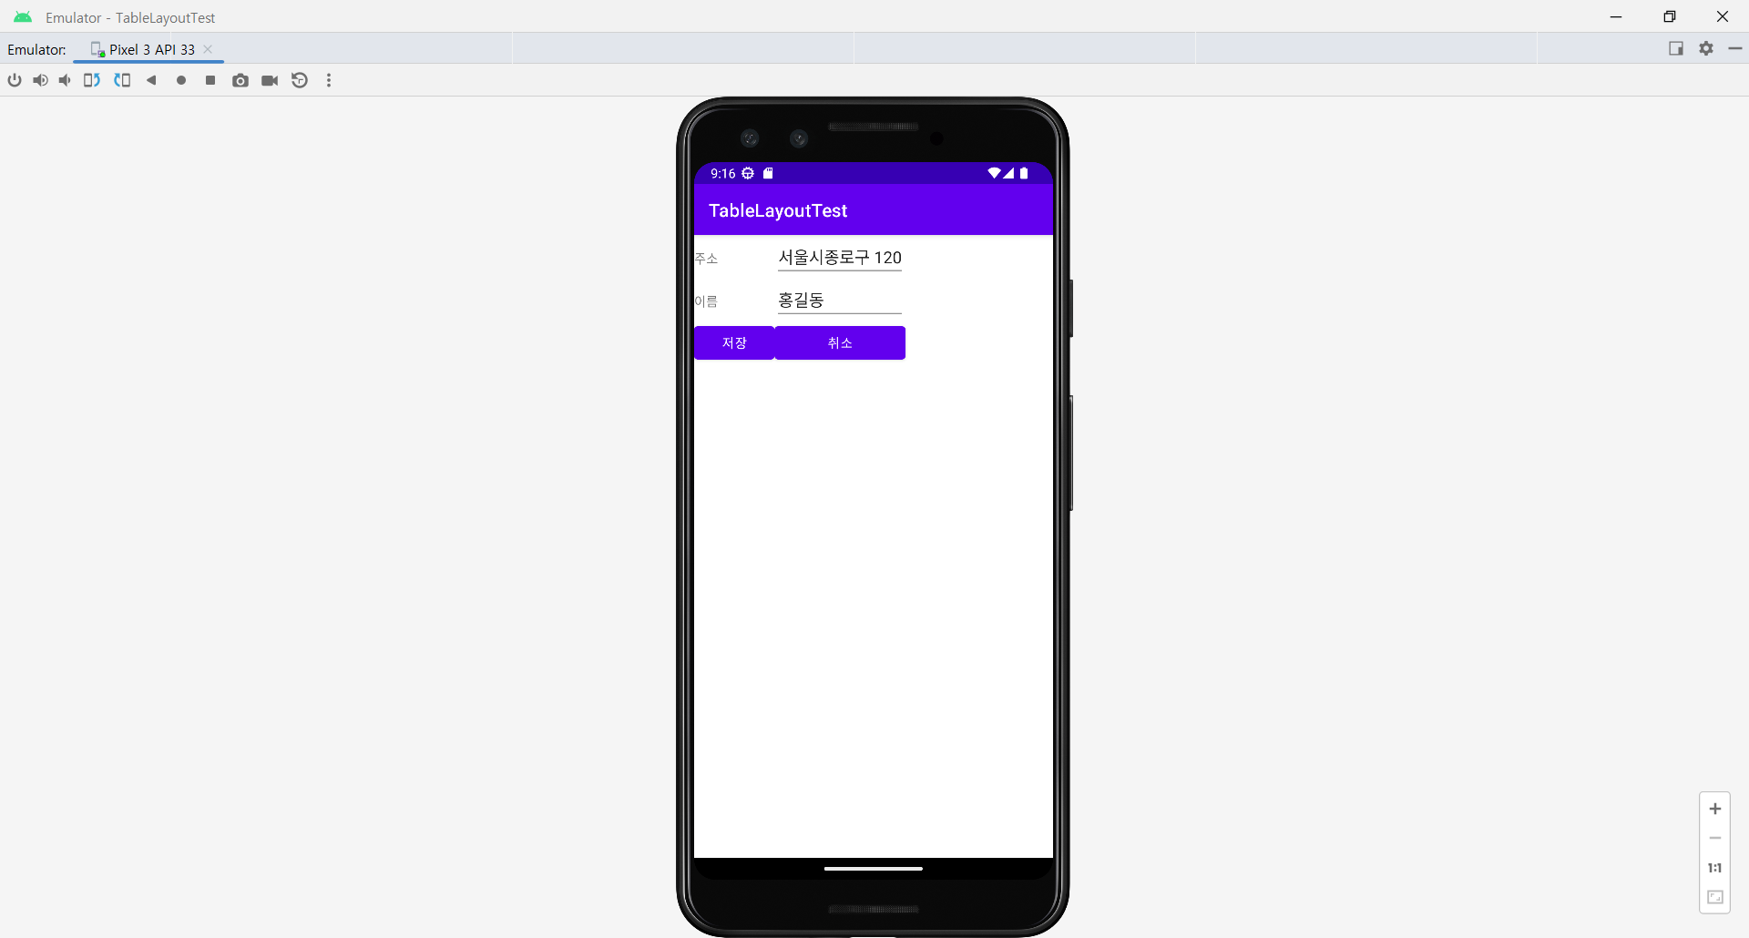
간단한 실습예제

Slide 14
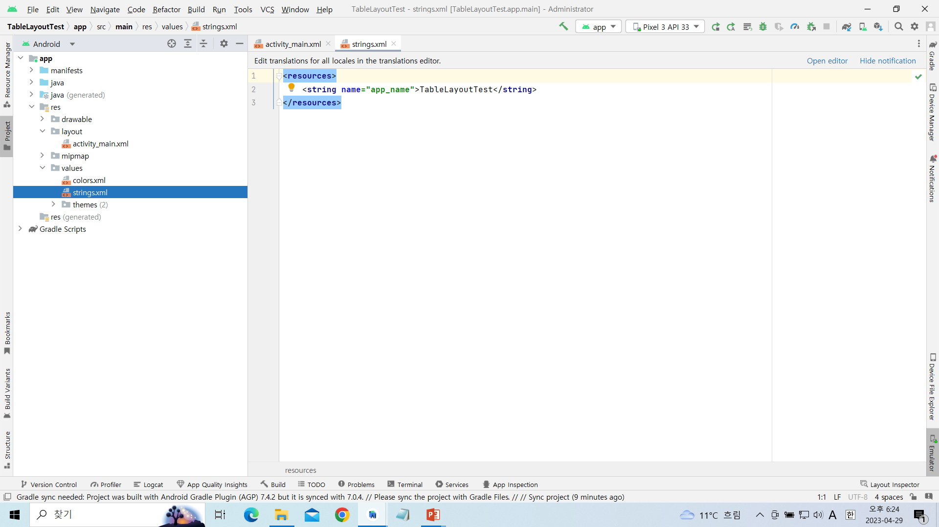
[strings.xml]
<resources>
<string name="app_name">TableLayoutTest</string>
</resources>

Slide 15
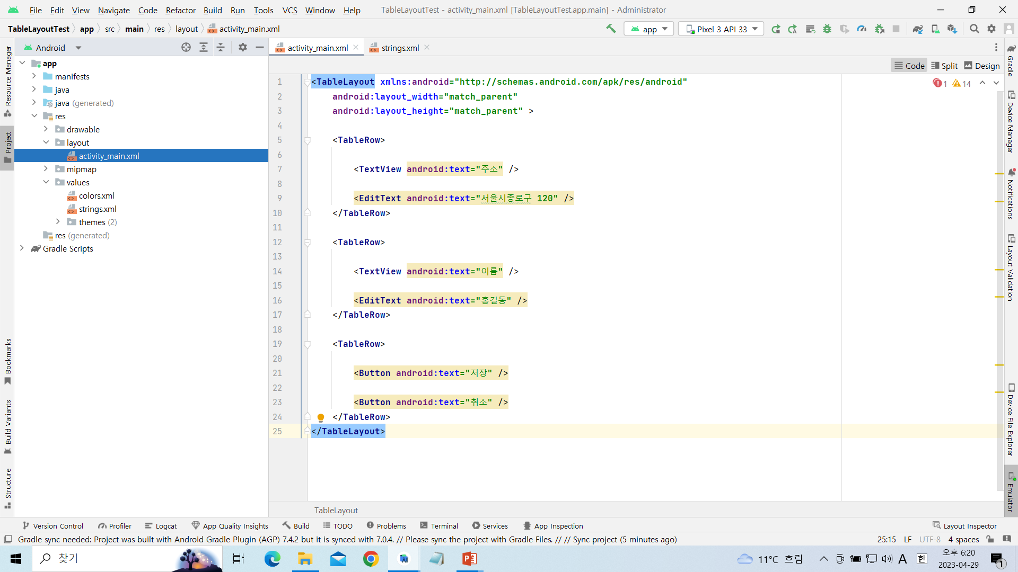
[activity_main.xml]

Slide 16
<?xml version="1.0" encoding="utf-8"?>
<TableLayout xmlns:android="http://schemas.android.com/apk/res/android"
android:layout_width="match_parent"
android:layout_height="match_parent" >
<TableRow>
<TextView android:text="주소" />
<EditText android:text="서울시종로구 120" />
</TableRow>
<TableRow>
<TextView android:text="이름" />
<EditText android:text="홍길동" />
</TableRow>
<TableRow>
<Button android:text="저장" />
<Button android:text="취소" />
</TableRow>
</TableLayout>

Slide 17
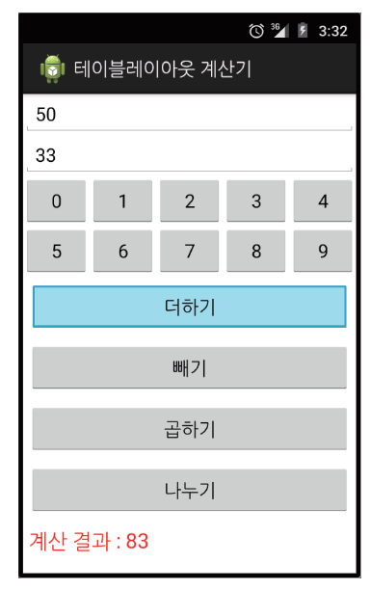
테이블레이아웃을 이용한 계산기 만들기
화면 UI설계
TableLayout 1개와 TableRow 9개로 구성
에디트텍스트 2개, 숫자 버튼 10개, 연산 버튼 4개, 텍스트뷰 1개를 생성
연산 버튼 위젯에는 layout_margin을 적절히 지정
결과를 보여줄 TextView는 색상을 빨간색, 글자 크기는 20dp
각 위젯의 id는 위에서부터 Edit1, Edit2, BtnNum0~9, BtnAdd,
BtnSub, BtnMul, BtnDiv, TextResult

Slide 18
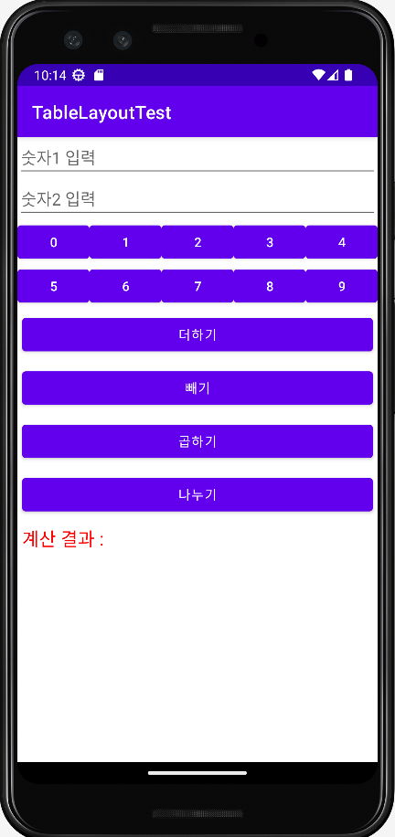
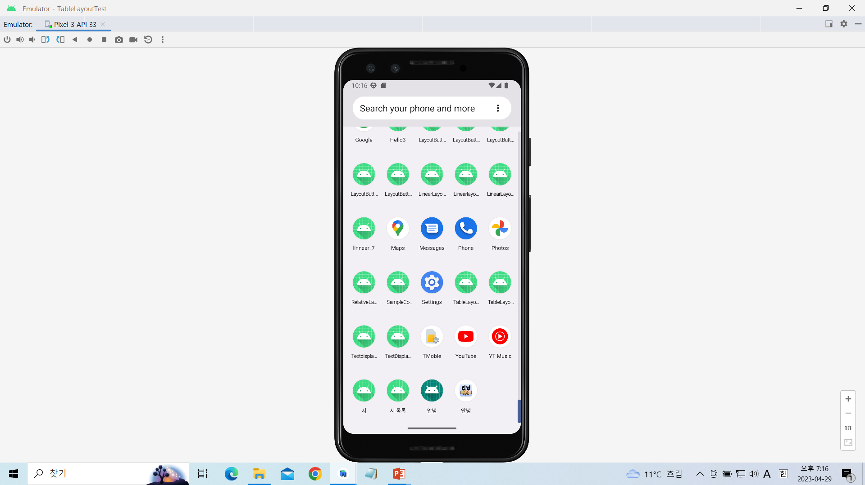
TabCalc

Slide 19
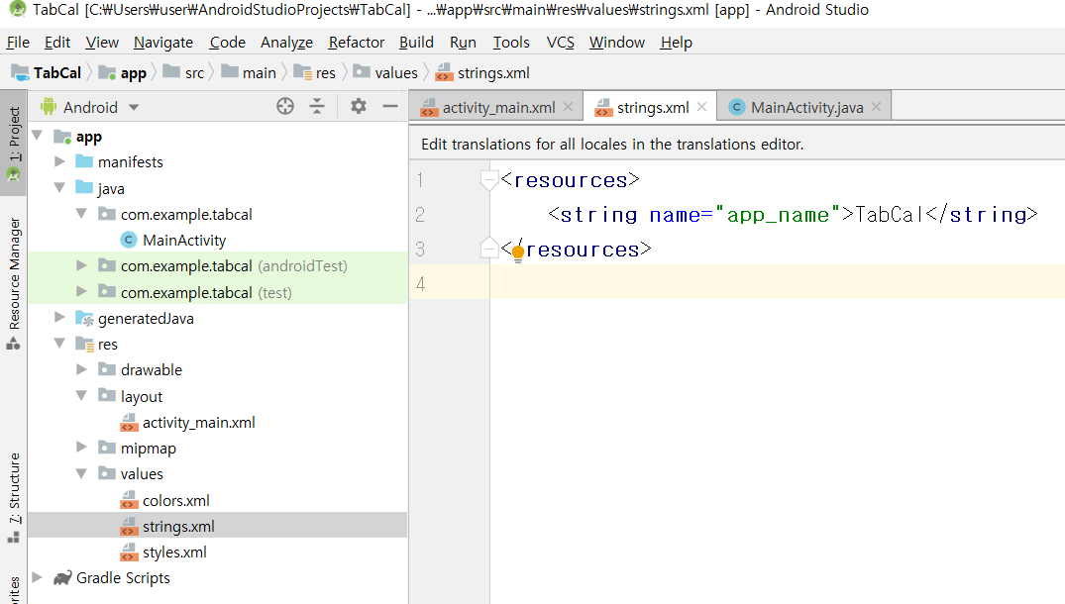
[strings.xml]

Slide 20
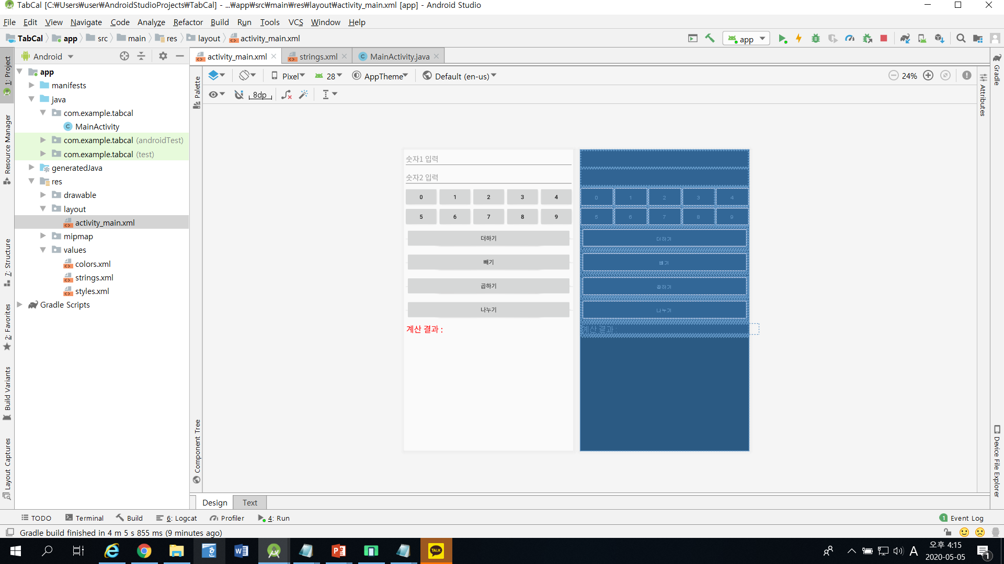
[activity_main.xml]

Slide 21
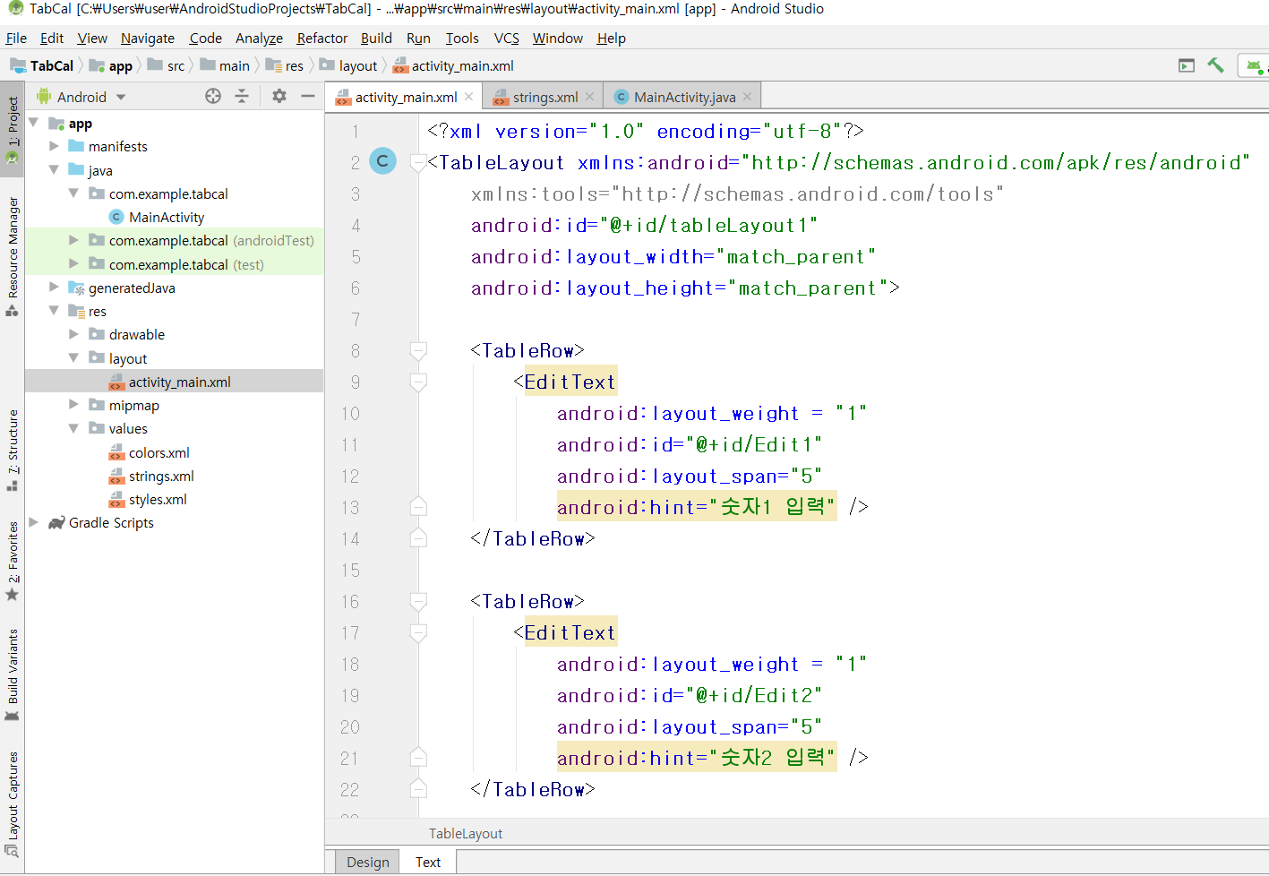

Slide 22
<?xml version="1.0" encoding="utf-8"?>
<TableLayout xmlns:android="http://schemas.android.com/apk/res/android"
xmlns:tools="http://schemas.android.com/tools"
android:id="@+id/tableLayout1"
android:layout_width="match_parent"
android:layout_height="match_parent">
<TableRow>
<EditText
android:layout_weight = "1"
android:id="@+id/Edit1"
android:layout_span="5"
android:hint="숫자1 입력" />
</TableRow>
<TableRow>
<EditText
android:layout_weight = "1"
android:id="@+id/Edit2"
android:layout_span="5"
android:hint="숫자2 입력" />
</TableRow>

Slide 23
<TableRow>
<Button
android:layout_weight = "1"
android:id="@+id/BtnNum0"
android:text="0" />
<Button
android:layout_weight = "1"
android:id="@+id/BtnNum1"
android:text="1" />
<Button
android:layout_weight = "1"
android:id="@+id/BtnNum2"
android:text="2" />
<Button
android:layout_weight = "1"
android:id="@+id/BtnNum3"
android:text="3" />
<Button
android:layout_weight = "1"
android:id="@+id/BtnNum4"
android:text="4" />
</TableRow>

Slide 24
<TableRow>
<Button
android:layout_weight = "1"
android:id="@+id/BtnNum5"
android:text="5" />
<Button
android:layout_weight = "1"
android:id="@+id/BtnNum6"
android:text="6" />
<Button
android:layout_weight = "1"
android:id="@+id/BtnNum7"
android:text="7" />
<Button
android:layout_weight = "1"
android:id="@+id/BtnNum8"
android:text="8" />
<Button
android:layout_weight = "1"
android:id="@+id/BtnNum9"
android:text="9" />
</TableRow>

Slide 25
<TableRow>
<Button
android:layout_weight = "1"
android:id="@+id/BtnAdd"
android:layout_margin="5dp"
android:layout_span="5"
android:text="더하기" />
</TableRow>
<TableRow>
<Button
android:layout_weight = "1"
android:id="@+id/BtnSub"
android:layout_margin="5dp"
android:layout_span="5"
android:text="빼기" />
</TableRow>
<TableRow>
<Button
android:layout_weight = "1"
android:id="@+id/BtnMul"
android:layout_margin="5dp"
android:layout_span="5"
android:text="곱하기" />
</TableRow>

Slide 26
<TableRow>
<Button
android:layout_weight = "1"
android:id="@+id/BtnDiv"
android:layout_margin="5dp"
android:layout_span="5"
android:text="나누기" />
</TableRow>
<TableRow>
<TextView
android:id="@+id/TextResult"
android:layout_margin="5dp"
android:layout_span="5"
android:text="계산 결과 : "
android:textColor="#FF0000"
android:textSize="20dp" />
</TableRow>
</TableLayout>

Slide 27
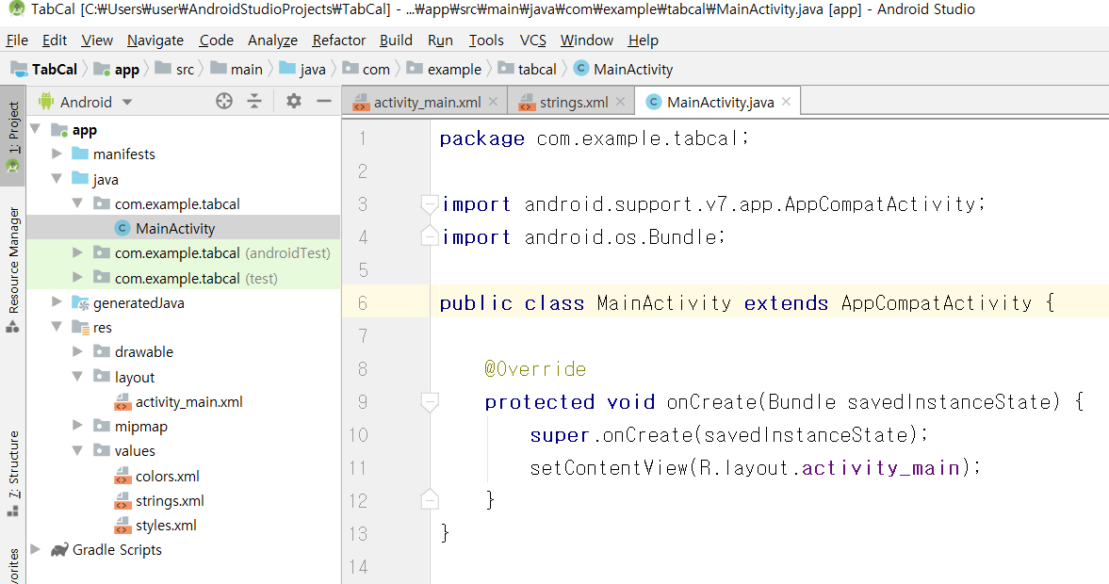
[MainActivity.java]

Slide 28
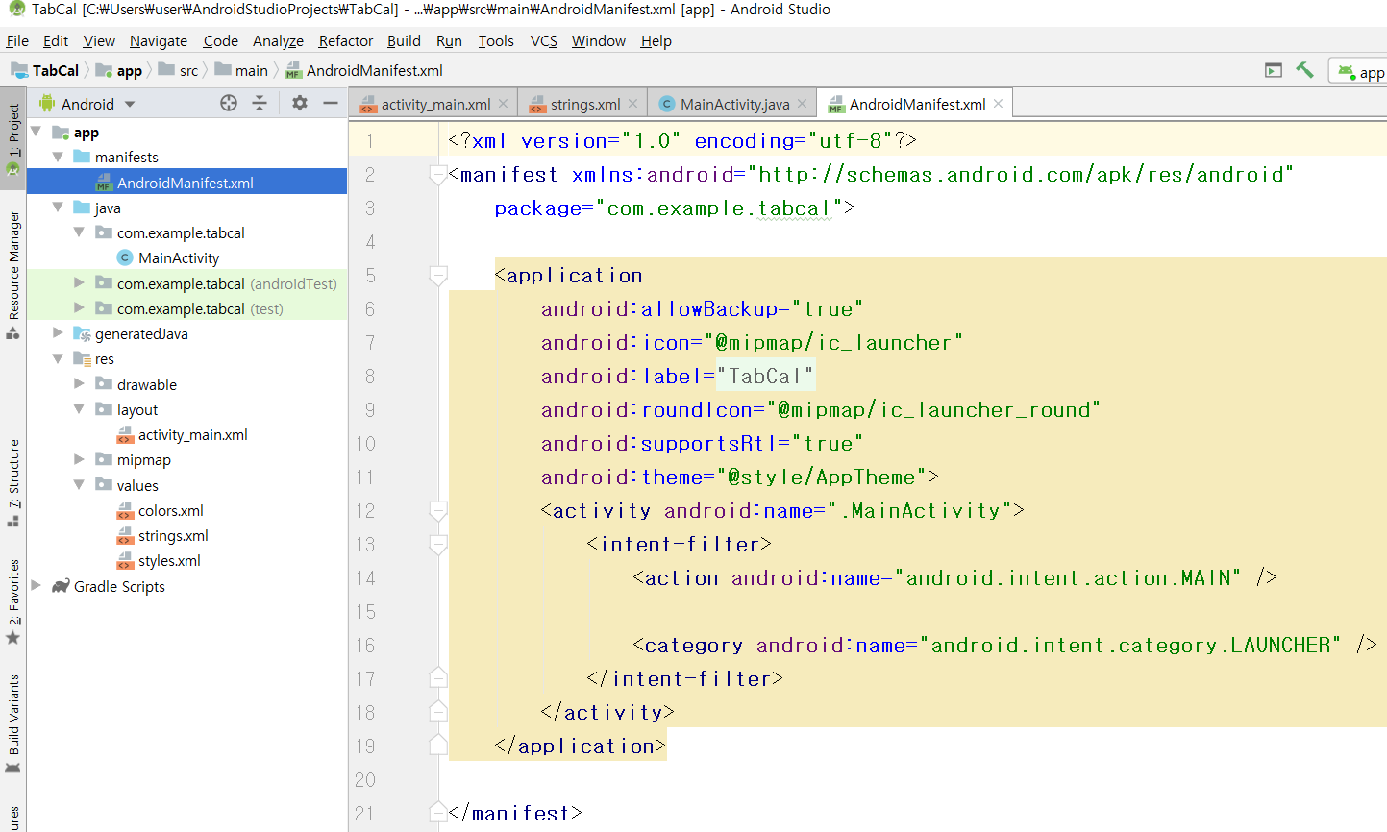
[AndroidManifest.xml]

